Slide 1
















Schulungsunterlagen der
AG RDA
Vertretungen der Öffentlichen Bibliotheken
Notes:
Herzlich willkommen zur Grundlagenschulung RDA. Diese Eingangsfolie werden Sie bei allen Schulungsunterlagen der AG RDA finden. Sie zeigt alle am Projekt beteiligten Institutionen, die diese Schulungsunterlagen kooperativ erarbeitet haben. Diese Institutionen sind alle im Standardisierungsausschuss vertreten, der das RDA-Projekt für den Umstieg auf den internationalen Standard RDA beauftragt und über seine Arbeitsergebnisse abgestimmt hat.
Hinter den Logos verbergen sich Bibliotheksverbünde, Nationalbibliotheken, Vertreter von öffentlichen und Spezialbibliotheken aus Deutschland, Österreich und der deutschsprachigen Schweiz.

Slide 2
Einführung und Grundlagen
Modul 1
B3Kat: 27.09.2015
Notes:
Notizen B3Kat:
Fußzeile gibt an, welche Version der Aleph-Schulungsunterlage als Basis für die B3Kat-Präsentation genommen wurde (Aktualisierungen im Release der überregionalen Schulungsunterlagen am 31.07.2015 wurden jeweils noch berücksichtigt, das Release vom 15.09.2015 nicht mehr verlässlich in allen Unterlagen!)
Das Datum nach B3Kat direkt unter der Modulzählung gibt den Stand der Schulungsunterlage für B3Kat an
------------------------------
Modul 1 ist eine allgemeine Schulung und soll dazu dienen, die Grundlagen für das Verständnis des Standards RDA zu legen. Gleichzeitig dient sie als Einführung für die fachspezifischen Schulungen.
Alle Schulungsunterlagen der AG RDA sind unter der Lizenz CC BY-NC-SA. Namensnennung-NichtKommerziell-Weitergabe unter gleichen Bedingungen öffentlich zugänglich.

Slide 3
Konzeptionelle Modelle der RDA
RDA Toolkit
Struktur und Aufbau der RDA
Grundbegriffe für die Einführung der RDA
Notes:
Notizen B3Kat:
überregional sehr umfangreiches Modul, das aus 4 Teilen besteht
wurde für B3Kat stark gekürzt; Teile 2-4 wurden zusammengefasst (s. separate Datei Modul_1_02_EinführungRDAToolkitStrukturGrundbegriffe_B3Kat.pptx)
------------------------------
Im ersten Teil dieser Schulung werden die Modelle, die dem Standard RDA zugrunde liegen, vorgestellt.
Im zweiten Teil lernen Sie das Arbeitsinstrument RDA Toolkit kennen.
Außerdem beschäftigen wir uns mit der Struktur und dem Aufbau der RDA.
Und stellen Ihnen die Grundbegriffe vor, die Sie für die Anwendung der RDA unbedingt benötigen.
[Zu einzelnen Lerninhalten gibt es Aufgaben zum Üben und Festigen der gerade behandelten Inhalte. Diese finden Sie in getrennten Dokumenten, ebenso die Lösungen zu den Aufgaben.
B3Kat: standardmäßig keine Übungen zu diesem Modul vorgesehen]

Slide 4
Was ist wichtig zu wissen?
Entität
Merkmal
Terminologie
FRBR
RDA
Beziehung
Aufbau und Struktur
Cataloguers Judgement
Beispiele
D-A-CH
RDA Toolkit
Optionen und Alternativen
Ausnahmen
Notes:
Hier noch einmal im Überblick, welche Lerninhalte Ihnen während der Schulung begegnen werden.

Slide 5
Einführung und Grundlagen
Teil 1
Modul 1
Konzeptionelle Modelle der RDA
Notes:
Wir beginnen nun mit dem ersten Teil der RDA-Grundlagenschulung, die sich mit den Modellen beschäftigt, auf die der Standard aufbaut.

Slide 6

Grundlagenmodell des Standards RDA
Statement of International Cataloguing Principles (ICP)
Familie der „Functional Requirements“
  for Bibliographic Records (FRBR)
  for Authority Data (FRAD)
  for Subject Authority Data (FRSAD)
Notes:
Auf dieser Folie zeigen wir Ihnen die beiden Modelle bzw. Prinzipien, die dem Standard RDA zugrunde liegen. Beides sind von der International Federation of Library Associations (IFLA) erarbeitete Unterlagen.

Slide 7
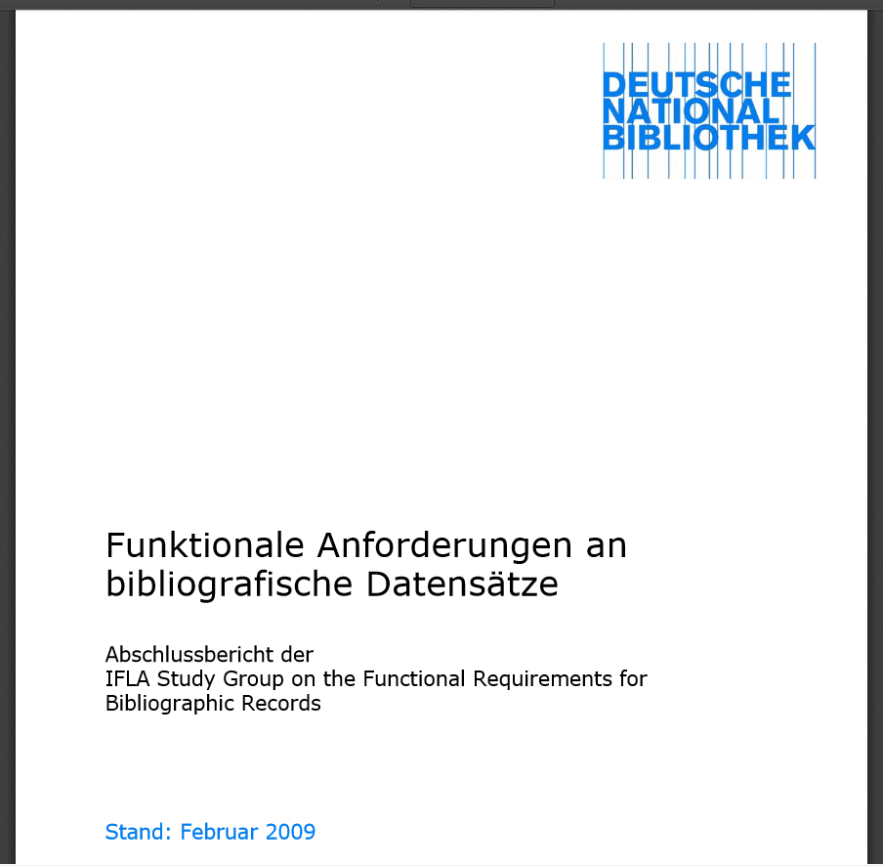
Functional Requirements for Bibliographic Records (FRBR)
ISBN 978-3-941113-05-3
<urn:nbn:de:101-2009022600>
Notes:
Hier der Screenshot aus der deutschen Übersetzung der FRBR

Slide 8
Functional Requirements for Bibliographic Records (FRBR)
Benutzeranforderungen
Finden
Identifizieren
Auswählen und
Zugang erhalten
Notes:
Die FRBR definieren zunächst die wichtigsten Benutzeranforderungen.
Finden bedeutet hier, dass die Daten so aufbereitet sind, dass ein Benutzer Materialien finden kann, die seinen Suchkriterien entsprechen.
Identifizieren meint, die Daten sind so aufbereitet, dass der Benutzer erkennen kann, dass der gefundene Datensatz seinen Suchkriterien entspricht und er z. B. Texte mit gleichem Namen unterscheiden kann.
Auswählen heißt, der Benutzer kann aufgrund der Informationen im Datensatz auswählen, ob das gefundene Material seinen Bedürfnissen entspricht. Er bekommt z. B. die Information, dass die Ressource in Blindenschrift vorliegt.
Zugang erhalten bedeutet, der oder die gefundenen Datensätze enthalten Informationen, die es erlauben, das Gefundene bestellen oder einsehen zu können (z. B. einen Vermerk über die besitzende Bibliothek). Oder es wird eine Information gegeben, dass diese Ressource nur einem eingeschränkten Benutzerkreis zur Verfügung gestellt wird (z. B. Lizenzen).

Slide 9
Functional Requirements for Bibliographic Records (FRBR)
Entität:
ein eindeutig zu bestimmendes Objekt, das durch bestimmte Merkmale (Attribute) charakterisiert wird
Beziehung (Relation):
Verbindung zwischen zwei oder mehreren Entitäten
Notes:
Diese Folie fasst Ihnen die drei wichtigsten Begriffe aus den FRBR zusammen: Dies sind die Begriffe Entität, Merkmal oder Attribut und Beziehung oder Relation. Wir werden uns diese Begriffe anhand der folgenden Folien näher betrachten.

Slide 10
Beschreibung von Entitäten
Darstellung von Beziehungen
Name
Merkmal
Entität I
Person
Geburts-jahr
Merkmal
Beruf
Merkmal
Notes:
Diese schematische Darstellung zeigt auf der linken Seite den Begriff der Entität der mittels Attributen oder Merkmalen dargestellt wird. Auf der rechten Seite finden Sie den gleichen Inhalt anhand des Beispiels einer Person und ihrer beschreibenden Merkmale. Der schwarze Pfeil in der Mitte steht für die Relationen oder Beziehungen, die diese Entitäten untereinander haben können.

Slide 11
Entitäten/Merkmale/Beziehungen
beschäftigt
verheiratet
Firma
Mitarbeiter
Mitarbeiter
Name
Name
Name
Gründungs-jahr
Geburts-jahr
Geburts-jahr
Branche
Beruf
Beruf
Notes:
Hier ein weiteres schematisches Beispiel, was mit den Begriffen Entität, Merkmal und Beziehung gemeint ist, am Beispiel einer Firma und ihrer Mitarbeiter. Bitte beachten Sie, dass jede Entität mit jeder anderen in einer eigenen Beziehungen stehen kann.

Slide 12
FRBR-Gruppen
Gruppe 1
Form
Werk,
Expression,
Manifestation,
Exemplar
Gruppe 2
Verantwortlichkeit
Person,
Körperschaft
Gruppe 3
Thema
Begriff,
Objekt,
Ereignis,
Ort
Notes:
Notizen B3Kat:
in den weiteren Folien wird bei den Entitäten der Gruppe 2 auch die Entität Familie genannt; sie war ursprünglich nicht in FRBR dabei, sondern kam erst durch FRAD dazu
(in einer überarbeiteten Fassung der FRBR wird die Entität Familie aber wieder rausfallen)
------------------------------
Das FRBR-Modell trennt Entitäten in drei Gruppen.
Gruppe 1 beschäftigt sich mit den Entitäten Werk, Expression, Manifestation und Exemplar und damit mit den mehr formalen Bedingungen.
Gruppe 2 beschäftigt sich mit den Entitäten Person und Körperschaft, das, was wir unter Normdaten kennen.
Zur Gruppe 3 gehören die Entitäten Begriff, Objekt, Ereignis und Ort, also die inhaltserschließenden Entitäten.

Slide 13
FRBR-Entitäten der Gruppe 1
geistige Schöpfung
Werk
künstlerische Realisierung
Expression
physische Verkörperung
ist realisiert
einzelnes Stück
Manifestation
ist verkörpert
Exemplar
ist ein
Notes:
Notizen B3Kat:
englische Begriffe der FRBR1-Entitäten: Work, Expression, Manifestation, Item – kurz: WEMI (Abkürzung taucht gelegentlich auf)
grundsätzlich gibt man immer die spezifischste WEMI-Ebene an (die Ebenen darüber werden immer mitgedacht)
------------------------------
Hier sehen Sie noch einmal die FRBR-Entitäten der Gruppe 1. Die Beziehungen zwischen den Entitäten der Gruppe 1 werden auch Primärbeziehungen genannt.
Diese Begriffe sind essentiell für den Standard RDA und Sie sollten sie sich auf alle Fälle merken.
Was ist aber damit genau gemeint:
Am Anfang steht das Werk und dieses Werk ist erst einmal eine Idee. Nehmen wir an, Sie haben eine Idee für eine Geschichte. Diese Geschichte reift in Ihrem Kopf und nimmt mehr und mehr Gestalt an.
Irgendwann sind Sie so überzeugt von Ihrer Geschichte, dass Sie beschließen, diese in eine Form zu bringen, um auch andere Menschen teilhaben zu lassen. Nun müssen Sie sich entscheiden: Möchten Sie aus Ihrer Geschichte eine Oper machen, ein Buch, ein Hörspiel usw. Nehmen wir an, Sie entscheiden sich für ein Buch. Dann ist dies Ihre Form in der Sie sich ausdrücken möchten (lateinisch: exprimere); es entsteht eine Expression.
In der Folge gelingt es Ihnen, einen Verleger von Ihrer Geschichte zu überzeugen. Er beschließt, eine Buchausgabe Ihrer Geschichte herauszubringen. Es entsteht eine Manifestation.
Da unser Verleger dieses Buch möglichst oft verkaufen möchte, erstellt er, auf der Grundlage der Manifestation, mehrere Exemplare.
[Dies ist, zugegebenermaßen, ein einfaches Beispiel. Die Unterscheidung nicht immer so einfach (z. B. bei unikalen Objekten, wie sie in Museen und Archiven vorkommen).]

Slide 14
Strukturierte Darstellung der Daten nach FRBR
Ausdruck eines intellektuellen oder künstlerischen Inhalts
Bereich der Ideen und Gedanken
Werk
Expression
Manifestation
Stellt eine physische Form dar
Bereich der sinnlichen Wahrnehmung
Exemplar
Notes:
Die FRBR sind also ein Modell, das dazu dient, Daten strukturiert darzustellen.
Grob gesagt, kann man dieses Modell in zwei Bereiche teilen:
der erste bewegt sich auf der Ebene der Ideen, Gedanken und der Konzepte. Hierzu gehören die Ebenen Werk und Expression.
im zweiten Bereich hat die Idee bereits Gestalt angenommen und bekommt, spätestens auf der Ebene des Exemplars eine physische oder eine virtuelle Form, die ich mit meinen Sinnen wahrnehmen kann, also sehen, hören oder auch fühlen.

Slide 15
FRBR-Entitäten der Gruppe 2
Werk
Expression
Manifestation
Exemplar
ist im Besitz von
Person
ist erstellt von
ist realisiert von
Familie
ist geschaffen von
Körperschaft
Notes:
Gruppe 2 der FRBR-Entitäten umfasst die Entitäten Person, Familie und Körperschaft.
Beachten Sie auch hier die Beziehungen (Relationen) zwischen den Entitäten. Beispiele: Eine Manifestation kann von einer Person (unser Verleger aus dem Beispiel oben) erstellt sein, eine Körperschaft (z. B. ein Museum) ist im Besitz eines Exemplars.

Slide 16
FRBR-Beispiel 1
W
Die Räuber
Text
Deutsch
Vollständige Ausgabe
Text
Französisch
Vollständige Ausgabe
E
E
Les brigands :
drame en cinq actes /
Schiller. - Paris : Librerie de la
Bibliothèque Nationale,
1885. - 183 Seiten -
(Bibliothèque Nationale)
Die Räuber : ein Schauspiel / Friedrich Schiller. - 1. Auflage - München : Goldmann, 1983. - 208 Seiten ; 18 cm
(Goldmann ; 7609 : Goldmann-Klassiker). - ISBN 3-442-07609-9
Die Räuber : ein Schauspiel / Friedrich Schiller. http://www.digbib.org/Friedrich_von_Schiller_1759/Die_Raeuber
M
M
D 83/23124 (DNB-F)
Ex
Kopie auf einem PC
Ex
50 MA 42567 (SBB)
Notes:
Wir schauen uns nun zwei Beispiele an. Das erste zu Schillers Räubern
Das Werk ist: Die Räuber (von Friedrich Schiller)
Eine Expression kann sein: der Originaltext, ein gekürzter Text für die Schule, ein französischer Text, ein gelesener Text etc.
Eine Manifestation kann sein: die gebundene Ausgabe, eine Taschenbuchausgabe, eine Hörbuchausgabe auf CD-ROM, eine Online-Ausgabe etc.
Ein Exemplar kann sein: das Buch, das ich in der Hand halten kann, eine Kopie einer Datei, die auf meinem Rechner gespeichert ist, exakt die CD des Hörbuchs, die in meinem Player steckt.

Slide 17
FRBR-Beispiel 2
Das doppelte Lottchen
Das doppelte
Lottchen (Film)
W
Text
Deutsch
Text
Italienisch
La doppia Carlotta
Kinofilm
E
Das doppelte Lottchen. –
Sonderausgabe mit Filmbildern. -
Hamburg : Dressler, 2007 . -
170 Seiten
ISBN 978-3-7915-3045-1. -
3-7915-3045-3
La doppia Carlotta. –
Milano : Piemme,
2013. – 213 Seiten – ISBN
978-88-566-1759-7
Das doppelte Lottchen. –
München : Universum-Film-GmbH,
2003. – 1 Videokassette
Das doppelte Lottchen - Hamburg : Dressler Verlag,
2013. – Online-Ressource. – ISBN
978-3-86272-425-3
M
urn:nbn:de:101:
12013052412322
2007 A101421 (DNB)
2014 A 27910 (DNB)
2003 VL 123 (DNB)
Ex
Notes:
... und hier das zweite Beispiel zu Erich Kästners Doppeltem Lottchen. Beachten Sie, dass die Verfilmung des Doppelten Lottchens ein eigenes Werk ist.

Slide 18
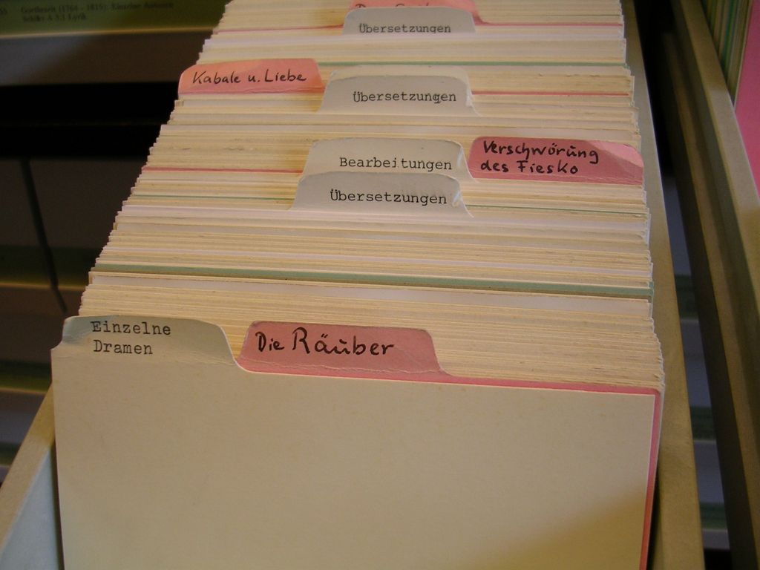
Ist FRBR eine ganz neue Idee?
Mit freundlicher Genehmigung des Dt. Literaturarchivs Marbach
Notes:
Die FRBR stellen in dieser Form und Konsequenz ein neues Modell dar, aber die Idee, Daten strukturiert abzulegen, ist nicht ganz neu. Unsere alten Zettelkataloge kannten auch schon solche Einteilungen. Sie sehen auf der Folie ein Foto aus dem Katalog des Deutschen Literaturarchivs in Marbach mit dem Einstieg „Die Räuber“.

Slide 19

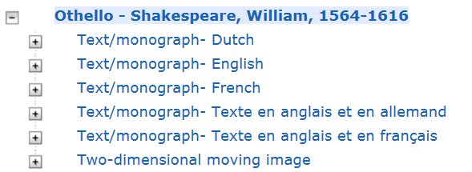
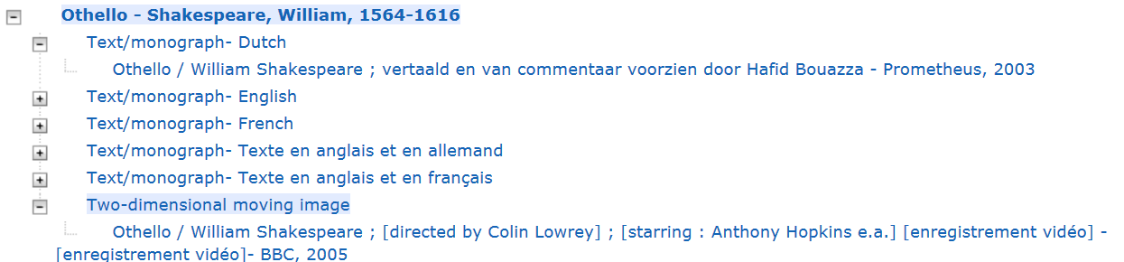
Wie kann das in einem OPAC aussehen?
Beispiel für einen FRBRisierten Katalog
Notes:
Ein Beispiel für die Umsetzung in einem OPAC .
Der Benutzer wird vom Werk zu den Expressionen und Manifestationen geführt und kann nach seinen Bedürfnissen auswählen.
(BORéAL = Katalog der Académie Universitaire Louvain)

Slide 20
Was wurde bisher behandelt?
Entität
Merkmal
FRBR
RDA
Beziehung
Notes:
Sie haben den ersten Teil der Grundlagenschulung absolviert. Bis hierhin haben Sie die Grundlagenmodelle des Standards RDA kennengelernt und sich ein Verständnis für die wichtigsten Grundprinzipien der FRBR erarbeitet sowie die praktische Umsetzung geübt.

Slide 21
Aussagen zu FRBR – richtig oder falsch?
Im Buchladen bestelle ich eine Manifestation von Buddenbrooks.
Richtig!
Wenige Tage später übergibt mir der Buchhändler die Manifestation.
  Falsch! (Er händigt mir ein Exemplar aus.)
Die Prager Symphonie existierte als Werk in Mozarts Kopf, bevor er sie niederschrieb.
  Richtig!
Eine mit Illustrationen versehene Ausgabe von Momo ist eine Expression des Romans von Michael Ende.
  Richtig!

